Slide 1
আজকের ক্লাসে সবাইকে ¯^vMZg

Slide 2
পরিচিতি
cÖv‡Yk PµeËx©
আইসিটি
evBkvix D”P we`¨vjq I K‡jR
Email: Praneshcb7@gmail.com

Slide 3
কম্পিউটার ও তথ্য প্রযুক্তি

Slide 4
বিষয়
তথ্য ও যোগাযোগ প্রযুক্তি
শ্রেণিঃ সপ্তম
অধ্যায়ঃ প্রথম
সময়ঃ ৫০ মিনিট।
তারিখঃ ১২/০৯/২০২১খ্রিঃ।

Slide 5
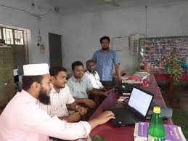
ছবিগুলো দেখি
অফিসে কাজ করছে
শিক্ষরা কম্পিউটারে কাজ করছে
কোম্পানিতে শ্রমিকরা কাজ করছে

Slide 6
আজকের আলোচ্য বিষয়
কর্মক্ষেত্রে তথ্য ও যোগাযোগ প্রযুক্তি

Slide 7
শিখন ফল
তথ্য ও যোগাযোগ প্রযুক্তি কি তা বলতে পারবে।
তথ্য ও যোগাযোগ প্রযুক্তির ক্ষেত্রসমুহ জানতে পারবে।
তথ্য ও যোগাযোগ প্রযুক্তির গুরুত্ত্ব বলতে পারবে।

Slide 8
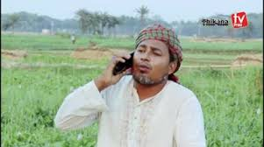
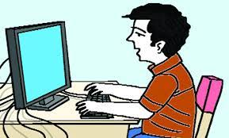
ছবিগুলো ভাল করে লক্ষ্য কর
কর্মকর্তা ফোনে কথা বলছেন
কৃষক ফোনে কথা বলছেন
কম্পিউটার চালাচ্ছেন

Slide 9
একক কাজ
তথ্য ও যোগাযোগ প্রযুক্তি কি?

Slide 10
উত্তরটি মিলিয়ে নেই
যে প্রযুক্তির মাধ্যমে তথ্য আদান প্রদান ও প্রক্রিয়া করণ করা যায় তাকে তথ্য ও যোগাযোগ প্রযুক্তি কি?

Slide 11
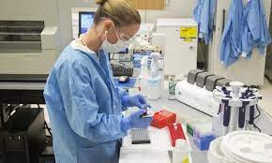
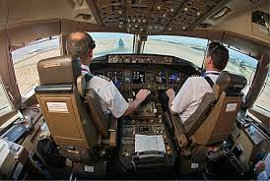
ছবিগুলো ভাল করে লক্ষ্য কর
শিক্ষা ক্ষেত্রে তথ্য প্রযুক্তি
গবেষনার ক্ষেত্রে তথ্য প্রযুক্তি
যোগাযোগের ক্ষেত্রে তথ্য প্রযুক্তি
চিকিৎসা ক্ষেত্রে তথ্য প্রযুক্তি

Slide 12
জোড়ায় কাজ
কোন কোন ক্ষেত্রে তথ্য প্রযুক্তির ব্যবহার হয় তার একটি তালিকা তৈরি কর।

Slide 13
বাড়ির কাজ
তোমার মতে কোন কোন ক্ষেত্রে তথ্য প্রযুক্তির ব্যবহার প্রয়োজন রয়েছে বলে মনে কর তার একটি তালিকা তৈরি কর।

Slide 14
ধন্যবাদ

